Slide 1
Etika, etiket, dan respect
Hukum dan Etika Profesi Public Relations
Pertemuan 5

Slide 2
Etika dan etiket
Masih ingat apa itu etika?
Filsafat:
  “sebuah studi kebenaran atau kesalahan moral yang dibatasi oleh kemampuan manusia untuk berpikir”
Filosofi PR:
  “penerapan pengetahuan, pemahaman dan pemikiran pada pertanyaan tentang perilaku yang benar atau yang salah dalam praktik profesi PR”

Slide 3
Etika dan etiket
Pengertian etika dan etiket sering dicampuraduk dalam penggunaannya, padahal kedua kata tersebut memiliki makna yang berbeda.
Etika berkaitan dengan moral
Etiket berkaitan dengan nilai sopan santun, tata krama dalam pergaulan formal.
Persamaannya adalah mengenai perilaku manusia secara normatif yang etis.

Slide 4
etiket
Merupakan kumpulan tata cara dan sikap baik dalam pergaulan antarmanusia yang beradab.
Tata aturan sopan santun yang disetujui oleh masyarakat tertentu dan menjadi norma serta panutan dalam bertingkah laku sebagai anggota masyarakat yang baik dan menyenangkan

Slide 5
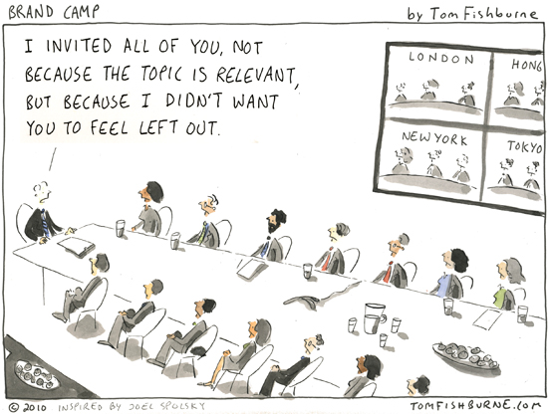

Slide 6
Perbedaan etika dan etiket
Etika
Etiket
Etika adalah niat, apakah perbuatan itu boleh dilakukan atau tidak sesuai pertimbangan niat baik atau buruk sebagai akibatnya
Etika adalah nurani (batiniah), bagaimana harus bersikap etis dan baik yang sesungguhnya timbul dari kesadaran diri
Etika bersifat absolut, artinya tidak dapat ditawar-tawar lagi. Kalau perbuatan baik mendapat pujian dan yang salah harus mendapat sanksi.
Etika berlaku tidak bergantung pada ada atau tidaknya orang lain yang hadir
Etiket menetapkan cara untuk melakukan perbuatan benar sesuai dengan yang diharapkan
Etiket adalah formalitas (lahiriah), tampak dari sikap luarnya penuh dengan sopan santun dan kebaikan
Etiket bersifat relatif, yaitu hal yang dianggap tidak sopan dalam suatu kebudayaan daerah tertentu, belum tentu di daerah lainnya juga tidak sopan
Etiket hanya berlaku jika ada orang lain yang hadir. Jika tidak ada orang lain etiket itu tidak berlaku

Slide 7
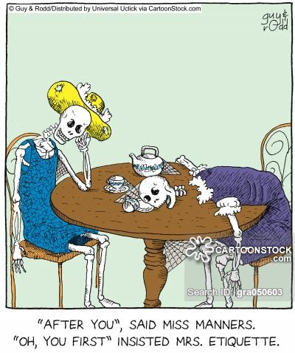

Slide 8
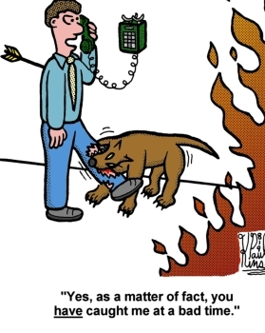

Slide 9
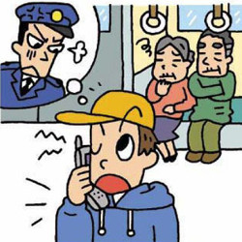

Slide 10
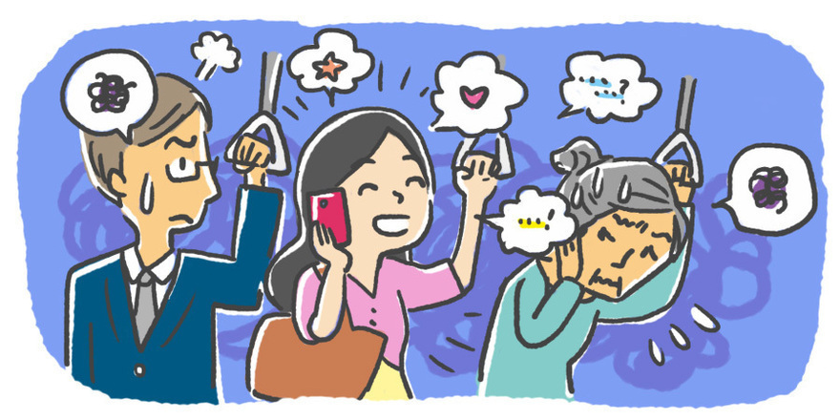

Slide 11
respect
Apa cara yang Anda lakukan untuk mendapatkan penghormatan dari orang lain?
Menunjukkan rasa hormat profesional: Moralitas dan tingkat kompetensi Anda
Menunjukkan rasa hormat yang sederhana:
Moralitas dan perilaku Anda
Belajar menghormati orang lain:
Perkembangan moral Anda

Slide 12
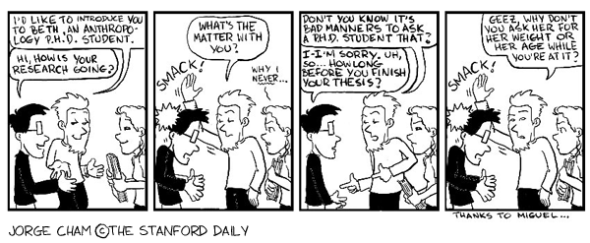

Slide 13
Tahapan perkembangan moral kohlberg
Tingkat I: pre-continental
Tahap 1: … untuk menghindari hukuman
Tahap 2: … untuk mencukupi kebutuhan sendiri
Tingkat II: continental
Tahap 3: … untuk menjadi orang baik di mata sendiri dan dimata orang lain
Tahap 4: … untuk memenuhi tugas yang telah disetujui agar sistem berjalan
Tingkat III: post- continental
Tahap 5: … untuk memenuhi kontrak sosial atau melakukan hal-hal yang
memiliki tingkat kemanfaatan tinggi
Tahap 6: … untuk mengikuti prinsip-prinsip etis universal yang dipilih sendiri

Slide 14
Moralitas dan tingkat kompetensi
Hati-hati dengan kebiasaan memoles resume / CV?
Ingat bahwa sebagai sebuah profesi, kita memberikan jasa pada masyarakat yang mengharapkan sebuah tingkatan kompetensi tertentu dari kemampuan kita.
Kompetensi: kepemilikan ketrampilan pengetahuan, kualifikasi, atau kapasitas yang diperlukan
Tujuan kompetensi:
  Untuk melindungi masyarakat
  Untuk menjamin citra PR di masa depan sebagai pencarian etis

Slide 15
Jadi apa tanggung jawab kita untuk menjadi orang yang kompeten?
Dan bagaimana cara mencapai kompetensi tersebut?

Slide 16
Utilitarinisme
Konsep utilitarianisme adalah sebuah prinsip yang sering digunakan sebagai dasar pemikiran bagi perilaku yang harus dibenarkan.
Secara singkat, pendekatan ini berpegang pada pemikiran etis mengatakan bahwa kebenaran dan kesalahan dari setiap tindakan seluruhnya tergantung pada hasil yang diperoleh dari suatu perbuatan.
Selama tindakan menghasilkan manfaat yang maksimal bagi semua orang, utilitarianisme tidak mempedulikan apakah manfaat tersebut diperoleh dari kebohongan, manipulasi, atau pemaksaan. ~ Claire Andre dan Manuel Velasquez

Slide 17
Questions?
Thank you

